Slide 1


Генетический прогноз и Калькулятор мастей жеребят
Брик Мария Борисовна, ученица 11, гимназия «Знамение»
Куратор: Брик Варвара Борисовна, студентка ИАТЭ НИЯУ МИФИ, 2 курс, направление "Прикладная математика и информатика«
Руководитель: Брик Наталья Викторовна, преподаватель (генетика и иммунология) , НИУ ВШЭ

Slide 2


Цели:
Выявить механизмы наследования основных лошадиных мастей
Создать программу, которая будет вычислять вероятность рождения жеребят определенной масти у заданной пары производителей
Задачи:
Визуализация механизмов наследования мастей.
Разработка программного обозначения основных мастей лошадей.
Создание алгоритма вычисления вероятности рождения у пары производителей жеребят определенной масти по каждой паре генов.
Соотнесение результатов вычислений генотипов жеребят с итоговыми фенотипами.
Уточнение генотипы родителей путем соотнесения с фенотипами их предков и уже имеющихся потомков.

Slide 4
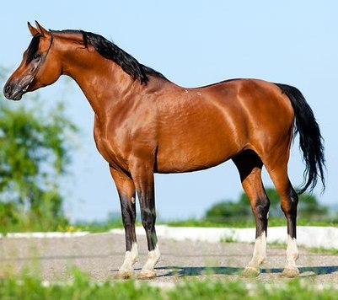
гнедая

Slide 5
буланая
соловая

Slide 6
изабелловая

Slide 7
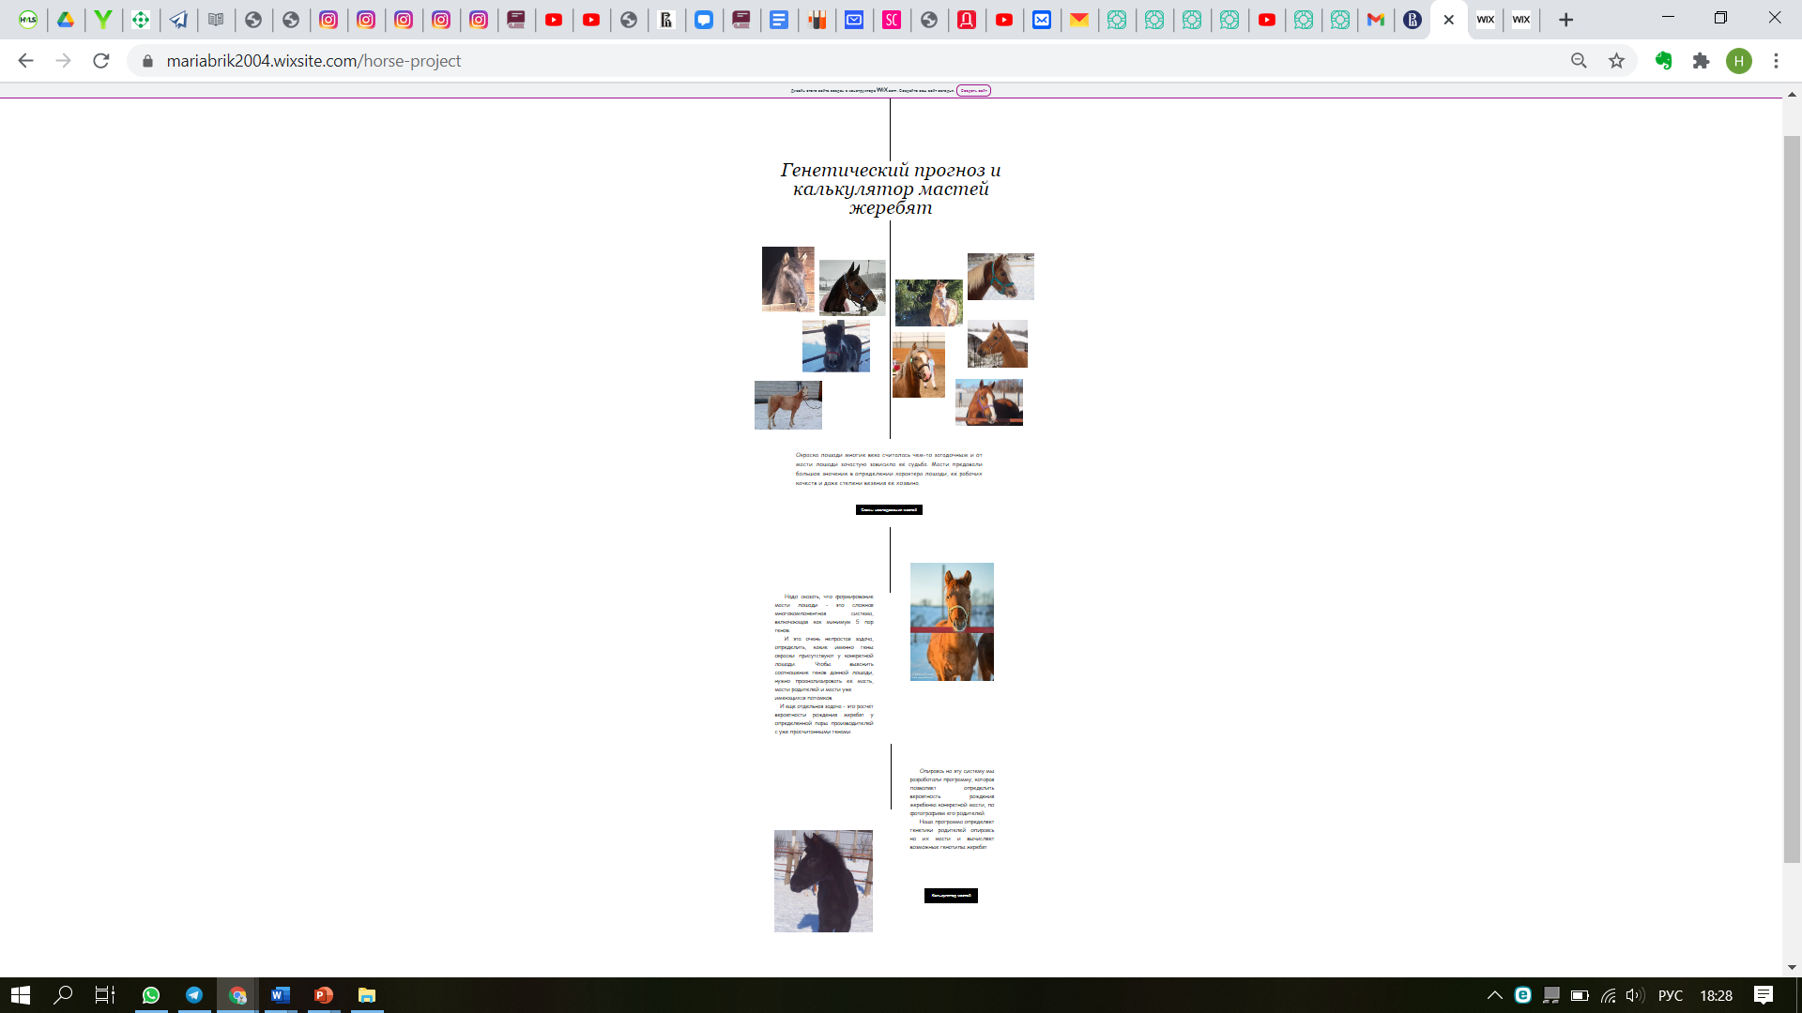
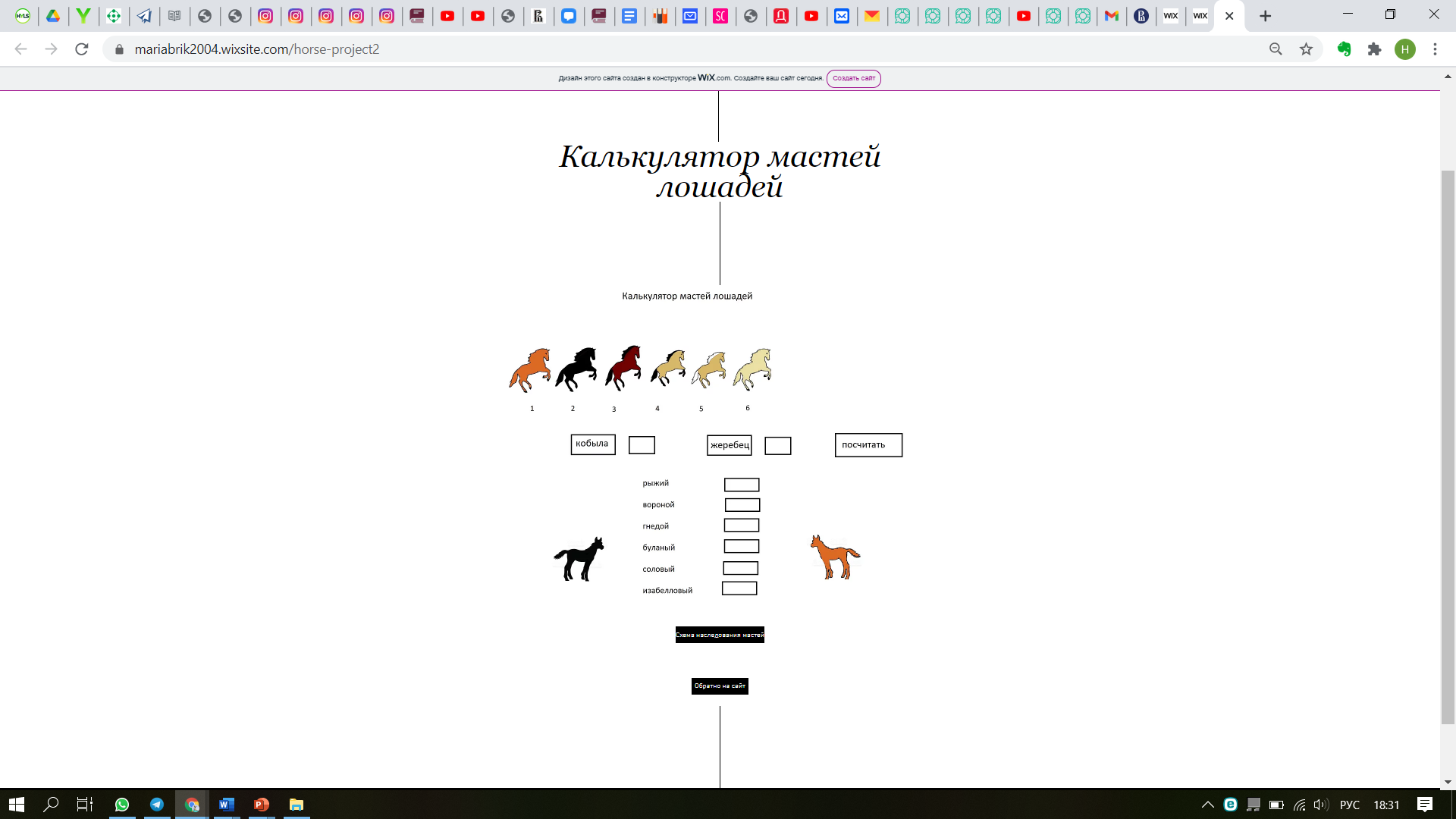
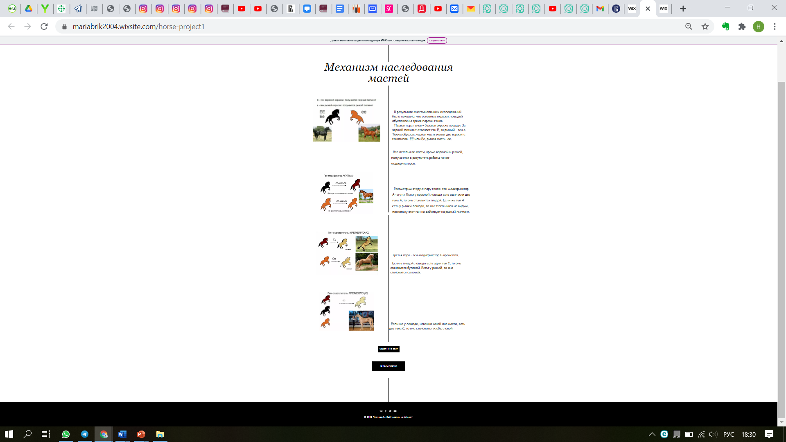
Наш сайт
Стр 1
Стр 2
Стр 3

Slide 8
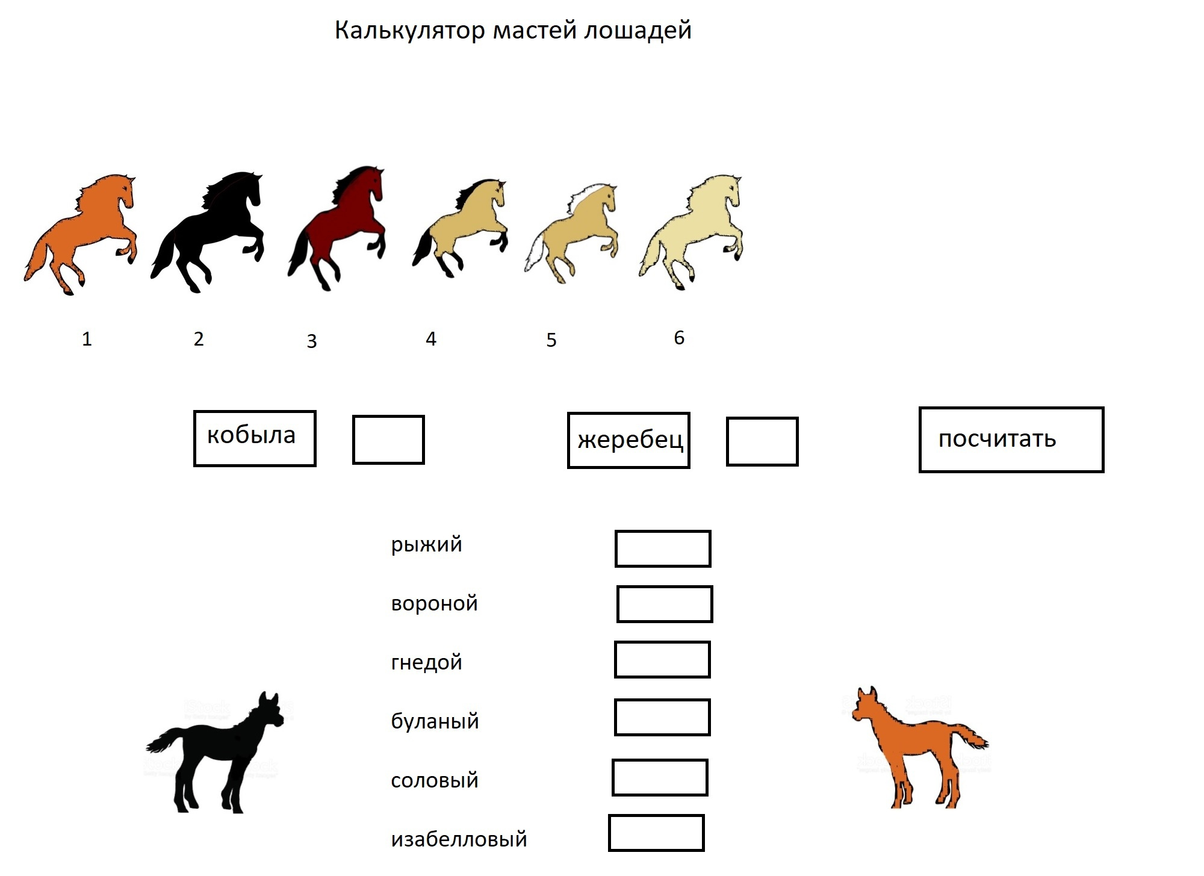

Slide 9






Программное обозначение мастей
Комплект генов
аа – 0
Аа – 0.5
АА – 1
А_ - 0.75
а_ - 0.25
__ - 0.5
Рыжая - ее, аа (или АА, или Аа), сс {0, 0.5, 0}
Вороная – Ее (или ЕЕ), аа, Сс (или сс)
{0.75, 0, 0.25}
Гнедая – Ее (или ЕЕ), Аа (или АА), сс
{0.75, 0.75, 0 }
Буланая – Ее (или ЕЕ), Аа (или АА), Сс
{0.75, 0.75, 0.5}
Соловая – ее, Аа (или АА), Сс
{ 0, 0.75, 0.5}
Изабелловая – ее (или Ее, или ЕЕ), Аа (аа или АА), СС
{0.5, 0.5, 1}

Slide 10
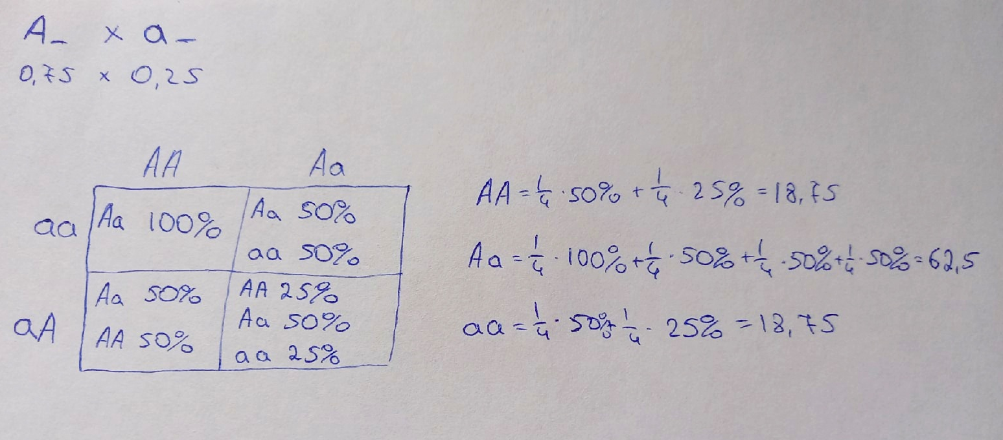
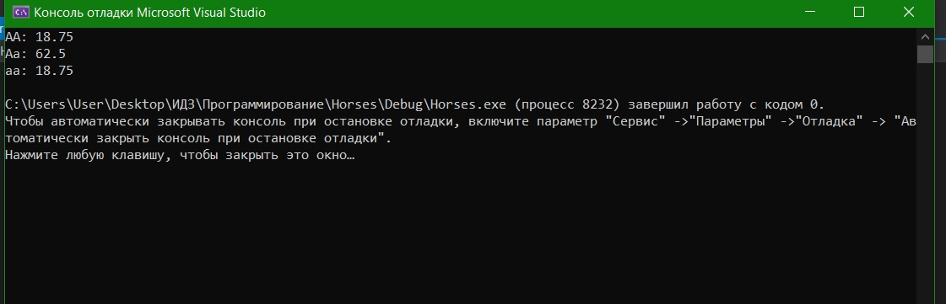
Проверка программы

Slide 11
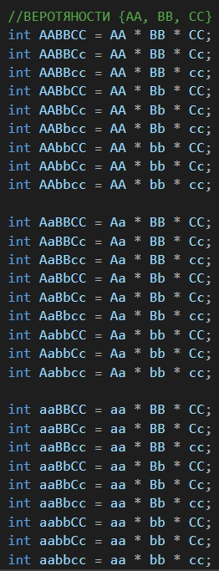
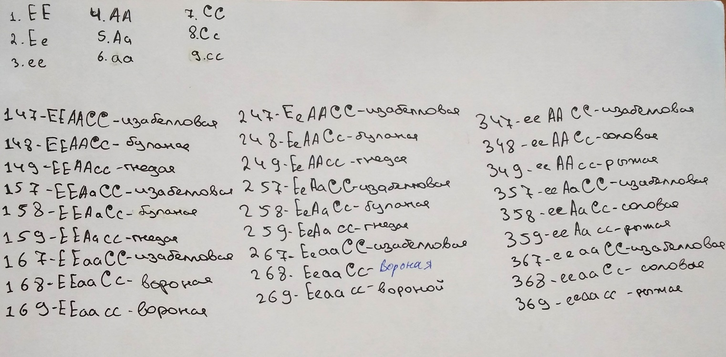
Итоговое соотнесение мастей жеребят со всеми возможными генотипами

Slide 12
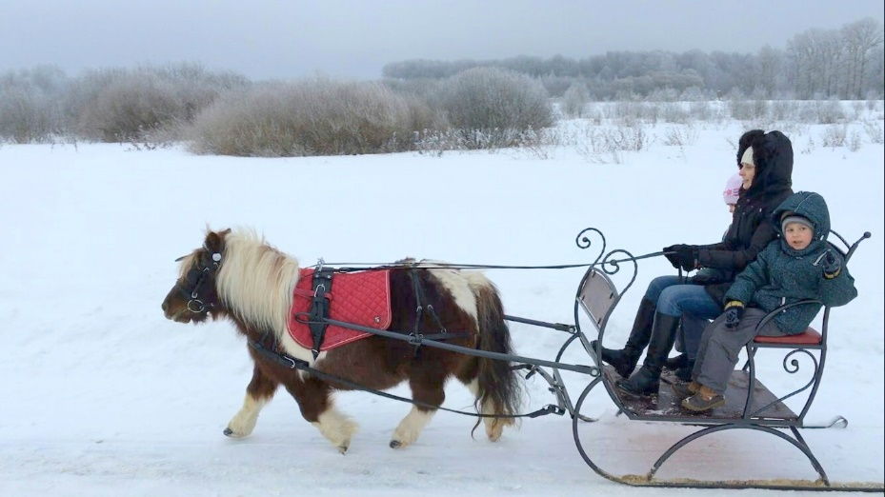
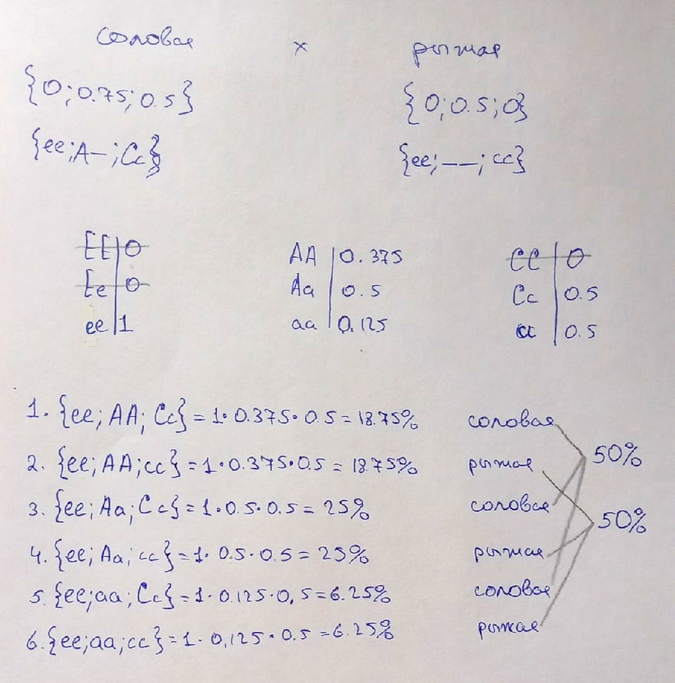
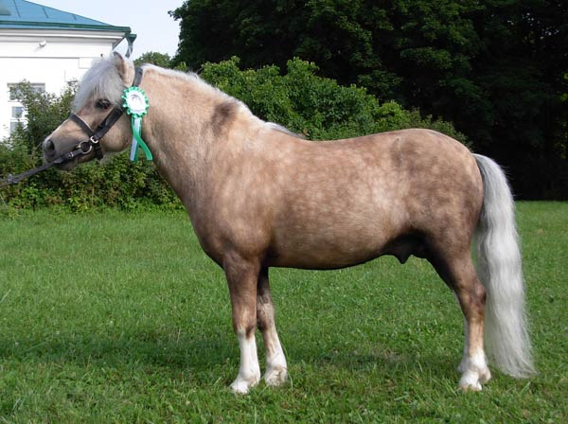
Проверка работы калькулятора
Мира, рыжая {ее, __, сс}
Диксон, соловый {ее, А_, Сс}

Slide 13
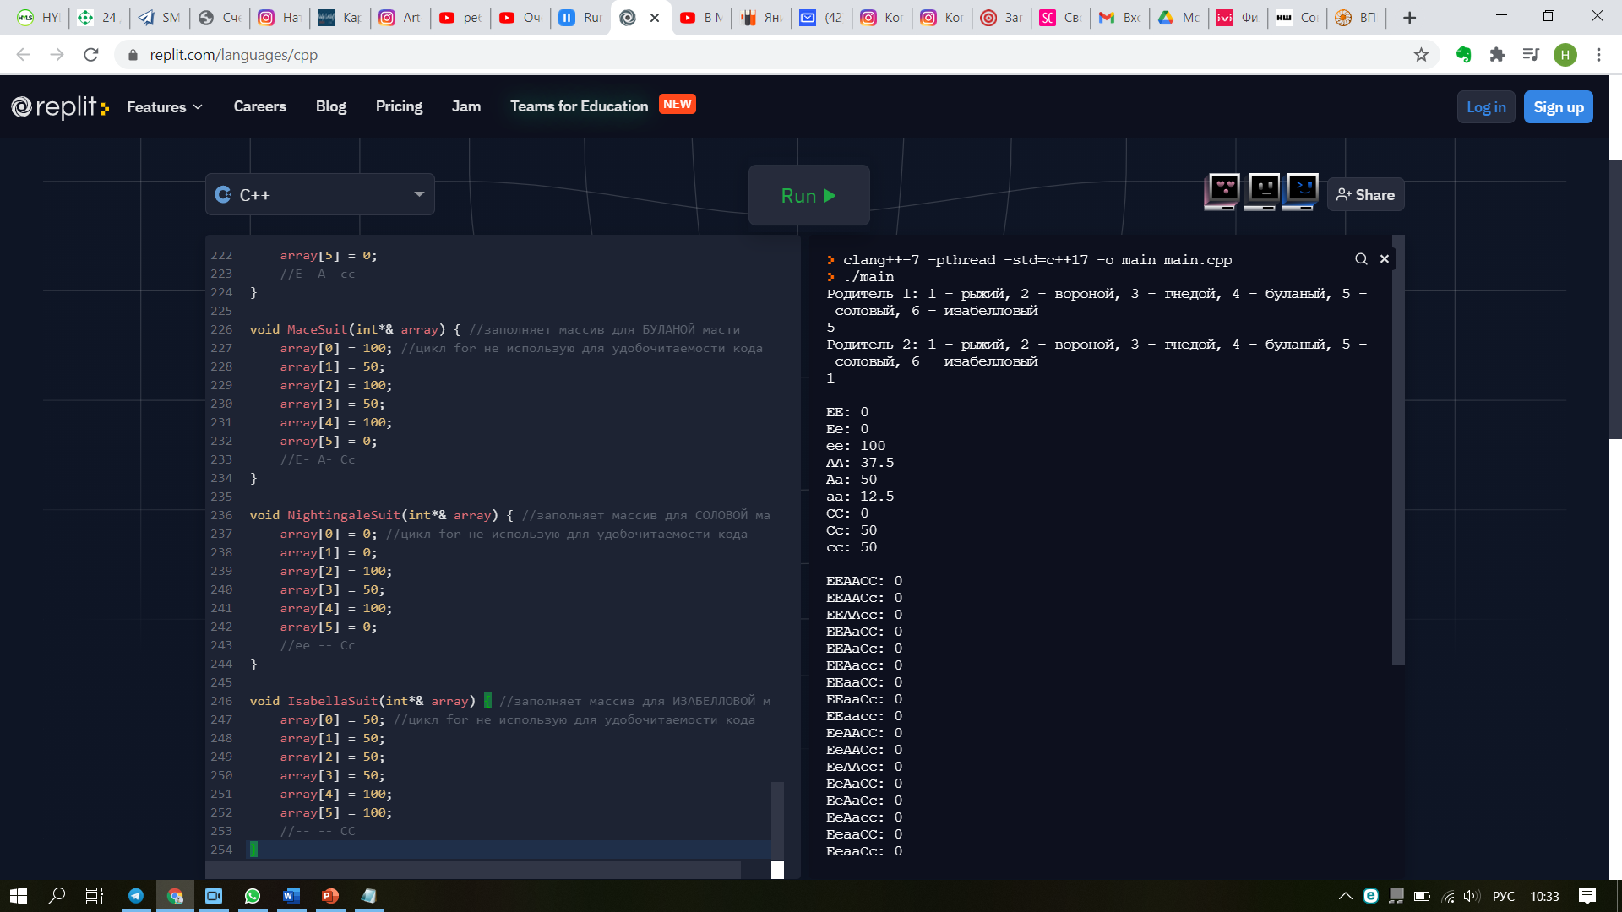
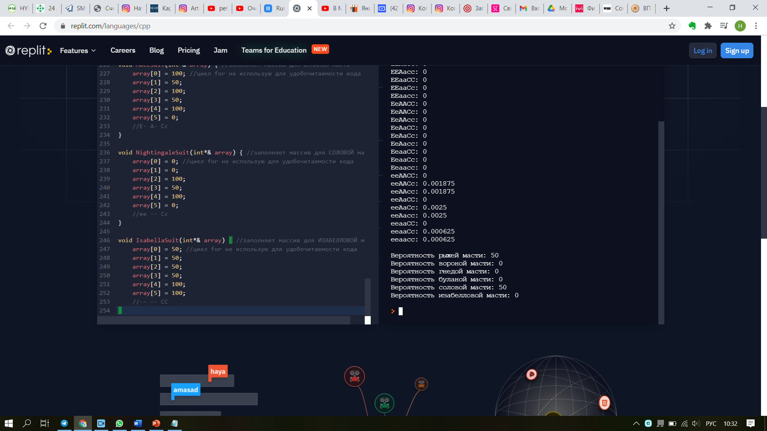
Проверка работы Калькулятора

Slide 14
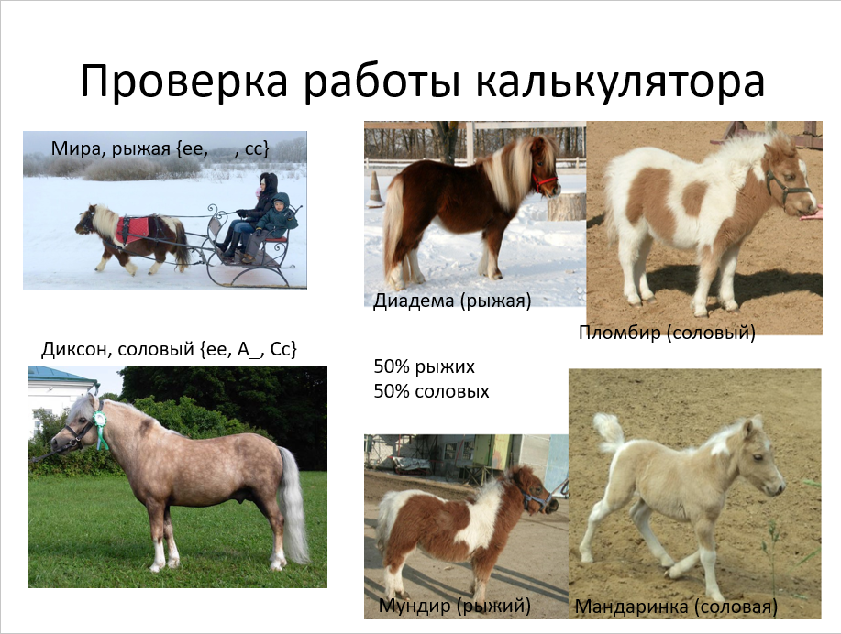

Slide 15
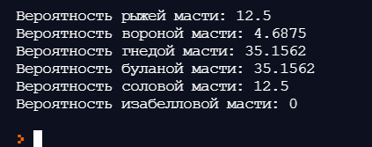
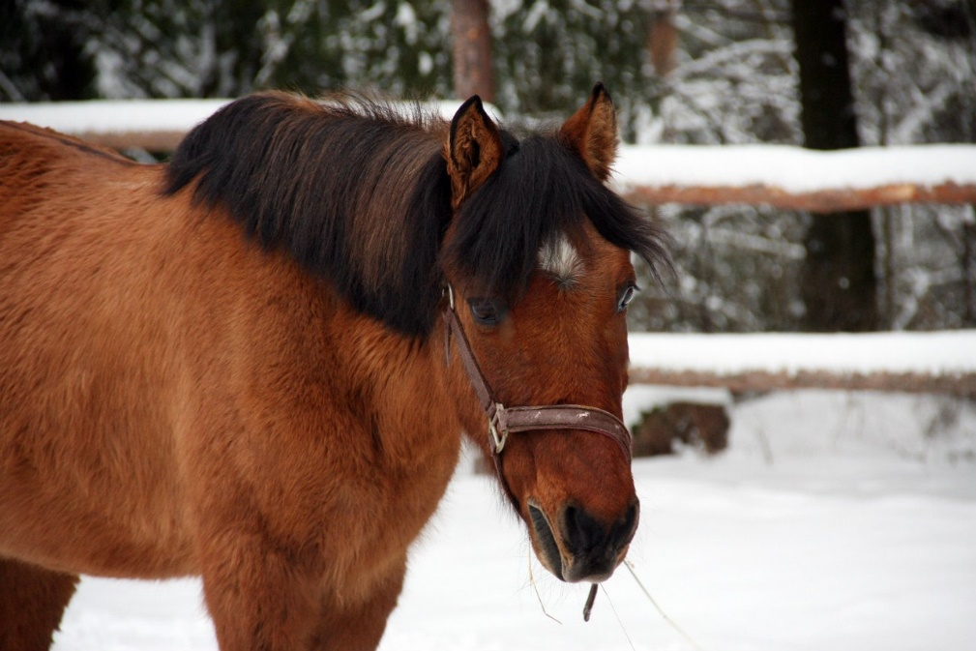
Расчет для пары: соловый и гнедая
25
6,3
21,9
21,9
25
0

Slide 16
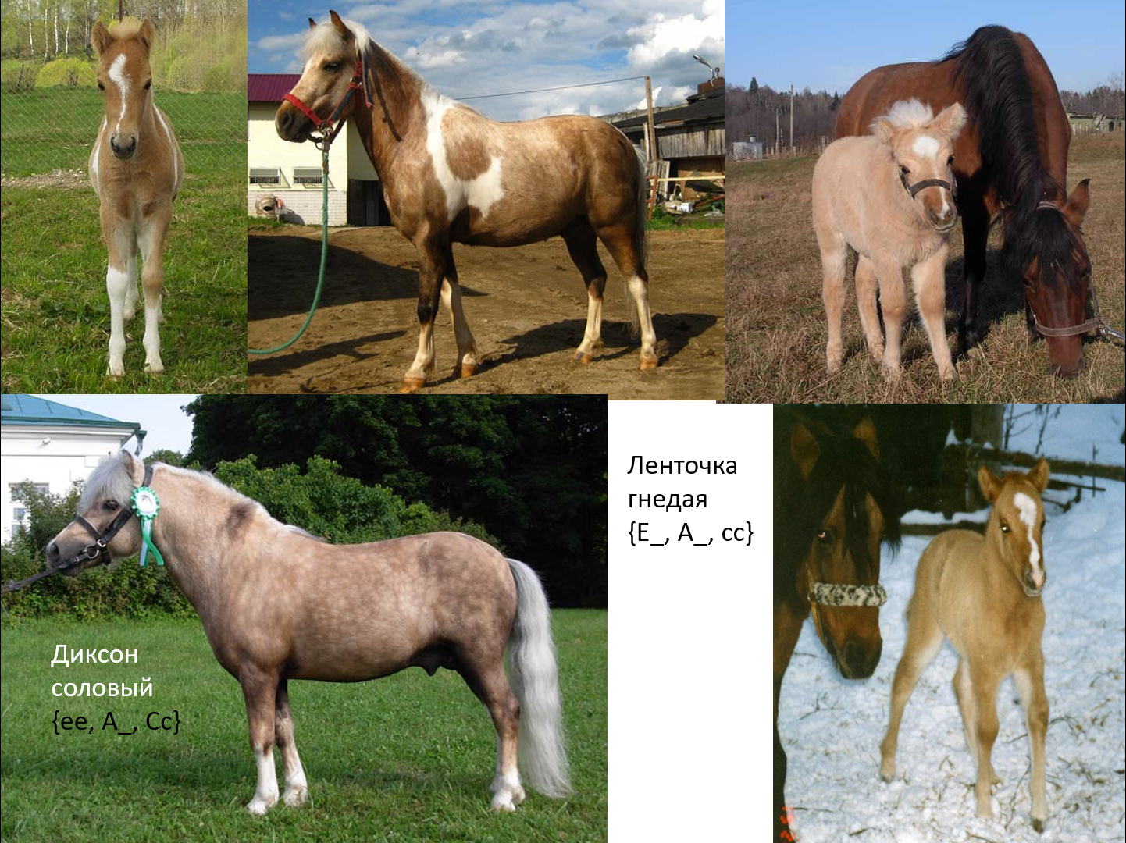

Slide 17
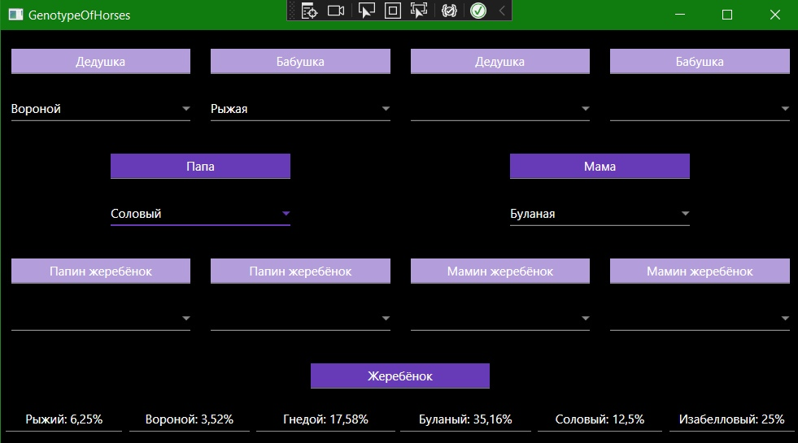
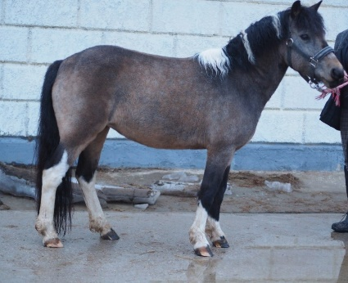

Расчет для пары: соловый и буланая

Slide 18

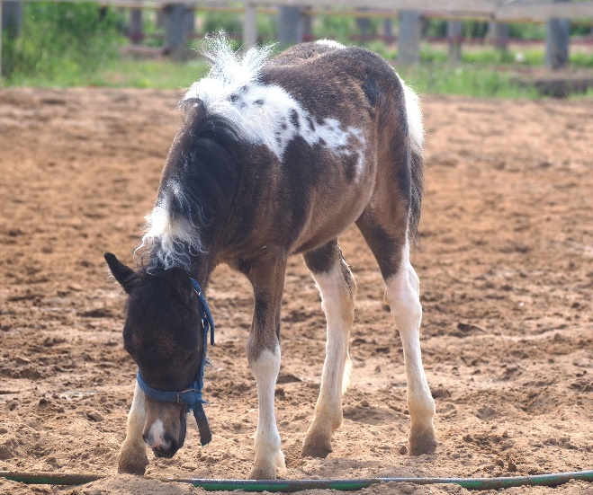
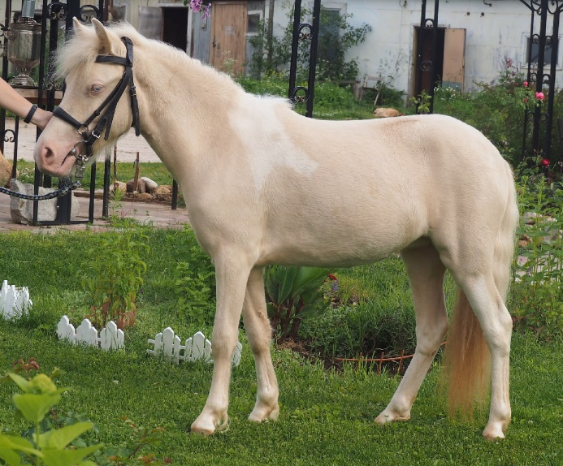
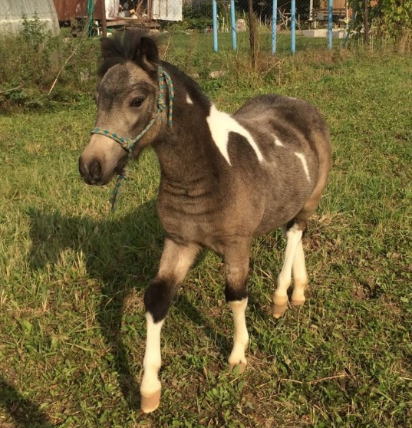
Расчет для пары: соловый и буланая
Одри (гнедая) 18% Олимпиада (изабелловая) 25% Дори (буланая) 35%

Slide 19
Выводы
Мы изучили механизмы наследования мастей у лошадей, составили схемы работы для каждого гена с объяснениями для пользователей и расположили на нашем сайте.
Мы разработали массив с тремя переменными для каждой масти, учли все возможные сочетания генов при данном фенотипе.
Мы разработали алгоритм вычисления вероятности масти жеребят и создали программу, в которой от пользователя требуется только указание масти жеребца и кобылы, их предков и имеющихся жеребят, программа сама пересчитывает масть в массив и производит необходимые расчеты. Результат: процентная вероятность рождения жеребенка каждой масти.
Мы вручную произвели расчеты для пары производителей сложных мастей, объяснив алгоритм работы Калькулятора.
Мы рассчитали вероятность рождения жеребят для реальных пар производителей. Полученные нами результаты совпали с мастями их жеребят.
Мы разработали стратегию дальнейшего развития нашего проекта.

Slide 20
Список используемых источников и литературы
В. А. Курская «Масти лошадей»
Энциклопедия сайта «Академик»
Л. Храброва «Попасть в масть»
Архивные фотографии КСК «Вертикаль»

